Slide 1

The Best

Slide 2
Целевая аудитория
Статус ЦА: абитуриенты
Возраст: 17-18 лет
Особенности ЦА: абитуриенты, заинтересованные IT специальностями, но не определившиеся до конца с выбором профессии
Цель новеллы: профориентационная

Slide 3
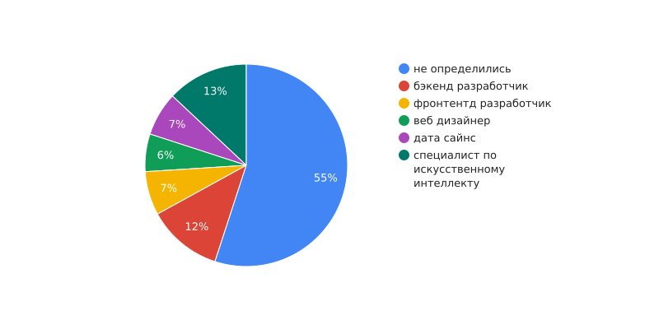
Опрос проводился среди знакомых учеников 11 классов, которые хотят поступать в ИРИТ-РТФ и студентов 1 курса 09 направления
Итог опроса:
Больше половины ЦА еще не определились с выбором своей профессии в IT, но готовы прилагать достаточно усилий в ходе обучения

Slide 4
Сравнение с конкурентами
 | Интерактивное Взаимодействие | Интерес аудитории | Понимание этапов разработки программного продукта | Общедоступность
Профориентационные мероприятия в Вузе | + | + | + | -
Профориентационные тесты в Интернете | - | + | - | +
Статьи о профессиях | - | - | + | +
Наша новелла | + | + | + | +

Slide 5
Преимущества нашего проекта
Интерактивное Взаимодействие
Показывает основные этапы разработки программного продукта
Прохождение профориентационной новеллы будет интересным и не отнимет много времени

